Slide 1





















CHUYÊN ĐỀ:
ĐỔI MỚI PHƯƠNG PHÁP DẠY HỌC NHẰM PHÁT HUY NĂNG LỰC CỦA HỌC SINH TRONG
MÔN KHTN 7
Giáo viên thực hiện: Đoàn Thanh Hiền

Slide 2

BẠN ẢI BẠN AI?

Slide 3



Slide 4


Slide 5




GÓC KẾT BẠN

Slide 6


GIẢI MÃ MẬT THƯ

Slide 7


NỘI DUNG MẬT THƯ
Hãy mô tả sự hình thành liên kết cộng hóa trị ở lớp vỏ ngoài cùng của nguyên tử trong phân tử các chất sau:
NHÓM 1: Hydrochloric acid (HCl) NHÓM 2: Khí ammonia (NH₃)
NHÓM 3: Khí carbon dioxide (CO₂)
NHÓM 4: Silicon dioxide (SiO₂)
Thời gian thực hiện: 2 phút

Slide 8

KẾT QUẢ CỦA CÁC NHÓM

Slide 9

Tiết 32 - Bài 7:
Hoá trị và công thức hoá học
(Tiết 3)

Slide 10










Cấu trúc bài học
Tiết 1,2
Công thức hóa học
Tiết 3
Hóa trị
Tiết 4, 5
Lập công thức hóa học của hợp chất

Slide 11
MỤC TIÊU BÀI HỌC
- Trình bày được khái niệm về hoá trị, cách xác định hóa trị trong hợp chất cộng hóa trị.
- Trình bày được quy tắc cộng hóa trị và vận dụng để tìm hóa trị của một số nguyên tố hay nhóm nguyên tử.

Slide 12

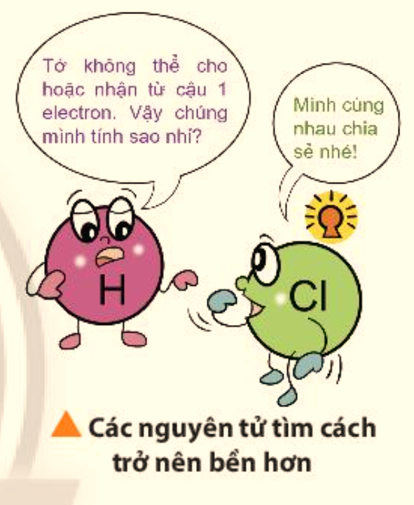
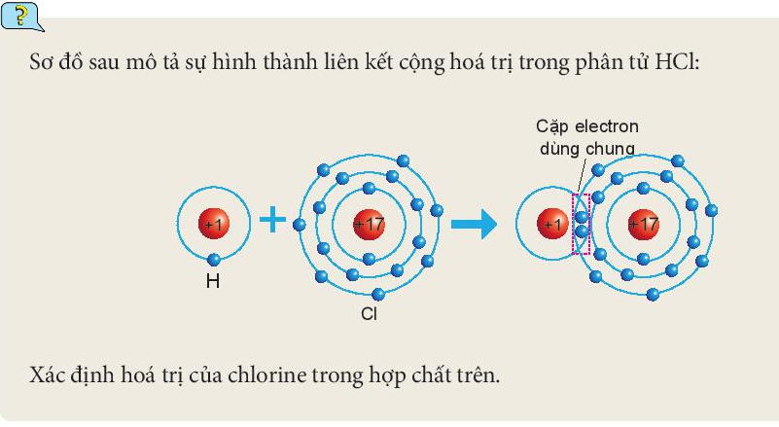
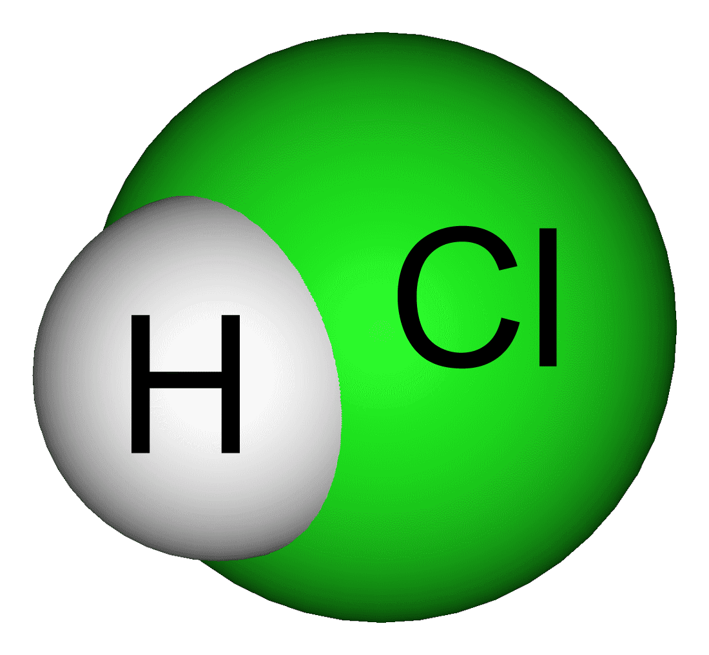
Và rồi chúng tôi quyết định dùng chung 1 cặp e để cả hai cùng bền vững.

Slide 13
1 nguyên tử Cl có 1 cặp e dùng chung (1 liên kết cộng hóa trị) với nguyên tử H.
→ Cl có hóa trị I (một)
1 nguyên tử H có 1 cặp e dùng chung (1 liên kết cộng hóa trị) với nguyên tử Cl.
→ H có hóa trị I (một)

Slide 14
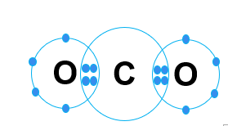
Các cặp electron dùng chung của C
1 nguyên tử C có 4 cặp e dùng chung (4 liên kết cộng hóa trị) với 2 nguyên tử O.
→ C có hóa trị IV (bốn)
1 nguyên tử O có 2 cặp e dùng chung (2 liên kết cộng hóa trị) với nguyên tử C.
→ O có hóa trị II (hai)
Các cặp electron dùng chung của O

Slide 15

Vậy hóa trị là gì và được xác định như thế nào?

Slide 16
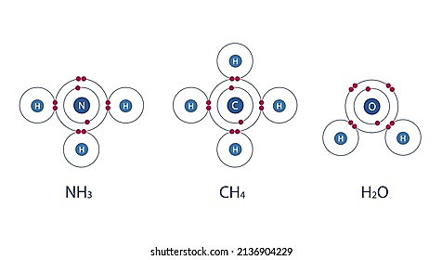
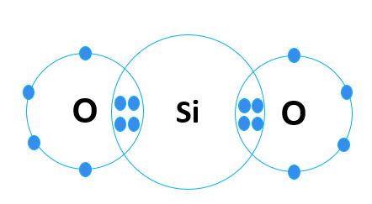
MÔ HÌNH PHÂN TỬ | SỐ CẶP ELECTRON DÙNG CHUNG | HÓA TRỊ
 | O với H : …..cặp e dùng chung | O có hóa trị……
 | H với O: …..cặp e dùng chung | H có hóa trị …...
 | N với H: …..cặp e dùng chung | N có hóa trị ……
 | H với N: …..cặp e dùng chung | H có hóa trị ……
 | Si với O: …..cặp e dùng chung | Si có hóa trị ……
 | O với Si: …..cặp e dùng chung | O có hóa trị ……
2
II
1
I
3
III
1
I
4
IV
2
II

Slide 17


Slide 18

Từ vụ nổ Bigbang rất nhiều các nguyên tố hóa học đã được tạo ra

Slide 19
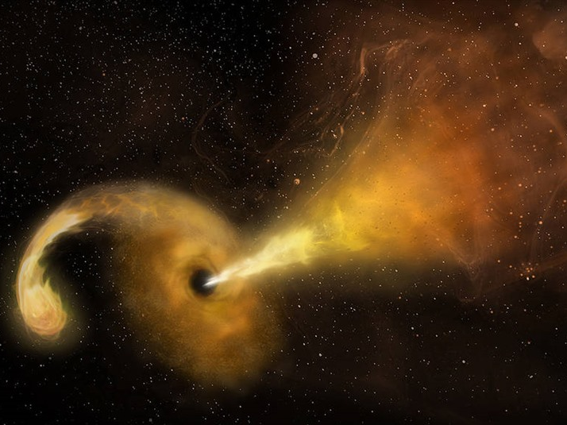

Trong đó, Hydrogen là nguyên tố được tạo ra với số lượng lớn nhất (chiếm đến 70%)

Slide 20

Thứ tự độ phổ biến trong vũ trụ của các nguyên tố:
1. Hydrogen
2. Helium
3. Oxygen

Slide 21

Tuy vậy nhưng Oxygen lại là nguyên tố
phổ biến nhất trong tự nhiên

Slide 22


EARTH
Cụ thể là Oxygen chiếm 49,13% khối lượng vỏ Trái Đất

Slide 23



QUY ƯỚC
Hydrogen có hóa trị I
Oxygen có hóa trị II.

Slide 24

II. Hóa trị
Khái niệm
Quy tắc hóa trị

Slide 25
II. Hóa trị
1. Khái niệm
2. Quy tắc hóa trị
- Trong CTHH của hợp chất 2 nguyên tố, tích của chỉ số và hoá trị của nguyên tố này bằng tích của chỉ số và hoá trị của nguyên tố kia.
- Quy tắc hóa trị được vận dụng chủ yếu cho các hợp chất vô cơ.

Slide 26

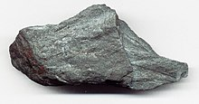
Trong CTHH Fe₂O₃: nguyên tố Fe có hóa trị bao nhiêu?
Quặng sắt Hemantit đỏ (có thành phần chính là Fe₂O₃) là một trong số các loại quặng sắt phổ biến, chứa tới 69,9% là kim loại sắt.

Slide 27

PHIẾU HỌC TẬP
Áp dụng quy tắc hóa trị hãy:
Tính hóa trị của P trong hợp chất: P₂O₅
Tính hóa trị của Fe trong hợp chất Fe₂(SO₄)₃ biết nhóm (SO₄) có hóa trị II
Tính hóa trị của Na trong hợp chất : Na₂O
Tính hóa trị của Fe trong hợp chất Fe(OH)₂ biết nhóm (OH) có hóa trị I
Nhóm 1,2: làm câu a,b
Nhóm 3,4: làm câu c,d

Slide 28
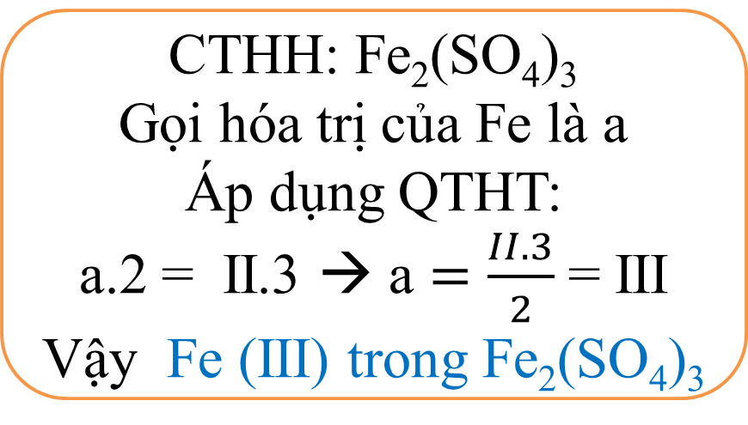
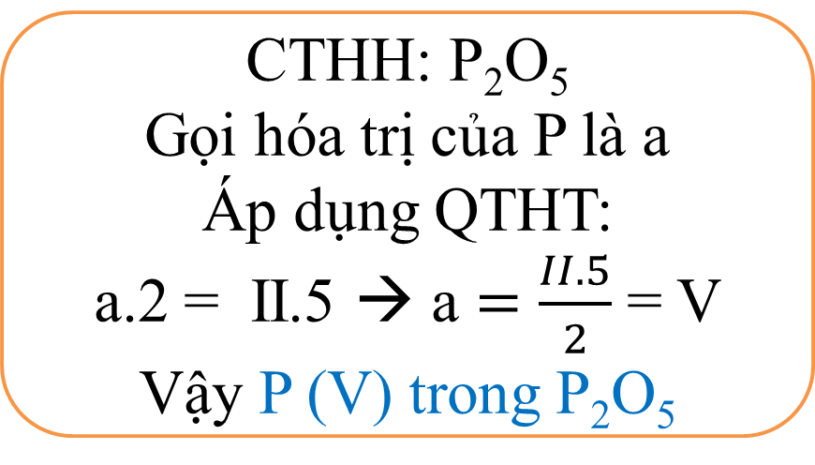
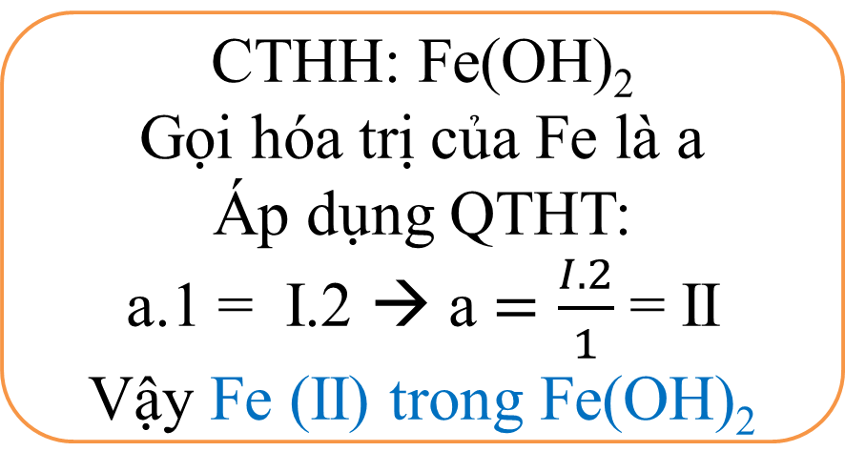
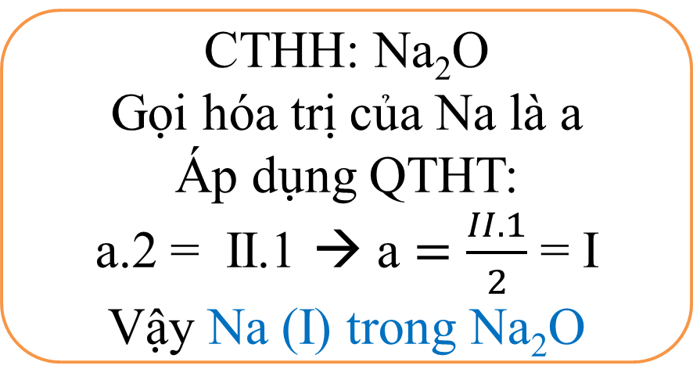
Đáp án
CTHH: P₂O₅
Gọi hóa trị của P là a
Áp dụng QTHT:
a.2 = II.5 → a $=\frac{II.5}{2}$ = V
Vậy P (V) trong P₂O₅
CTHH: Fe₂(SO₄)₃
Gọi hóa trị của Fe là a
Áp dụng QTHT:
a.2 = II.3 → a $=\frac{II.3}{2}$ = III
Vậy Fe (III) trong Fe₂(SO₄)₃
CTHH: Na₂O
Gọi hóa trị của Na là a
Áp dụng QTHT:
a.2 = II.1 → a $=\frac{II.1}{2}$ = I
Vậy Na (I) trong Na₂O
CTHH: Fe(OH)₂
Gọi hóa trị của Fe là a
Áp dụng QTHT:
a.1 = I.2 → a $=\frac{I.2}{1}$ = II
Vậy Fe (II) trong Fe(OH)₂

Slide 29
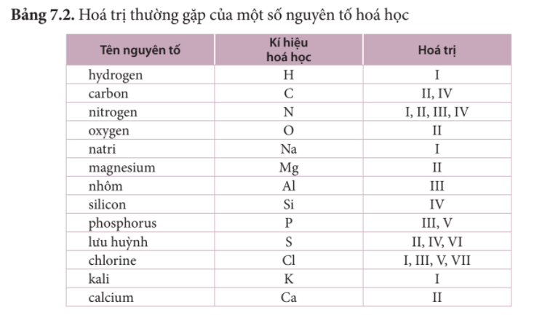

Slide 30
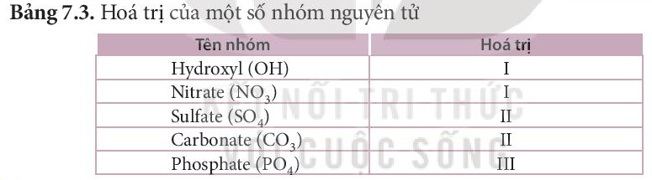

Slide 31




LUYỆN TẬP

Slide 32








Bông hồng tặng cô

Slide 33






CHÚC CÔ 20/11 VUI VẺ

Slide 34


Câu 1: Hóa trị của nguyên tố Nitrogen (N) trong hợp chất NH₃ là:
A. Hóa trị I
B. Hóa trị III

Slide 35
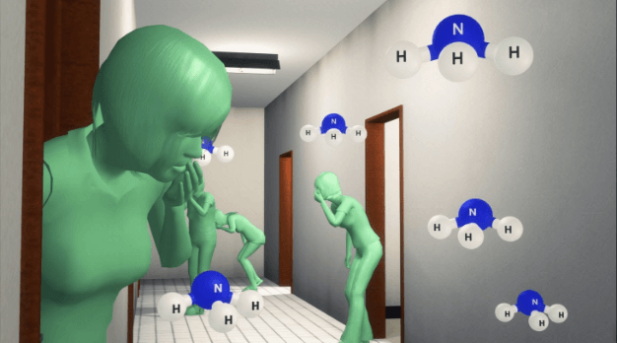
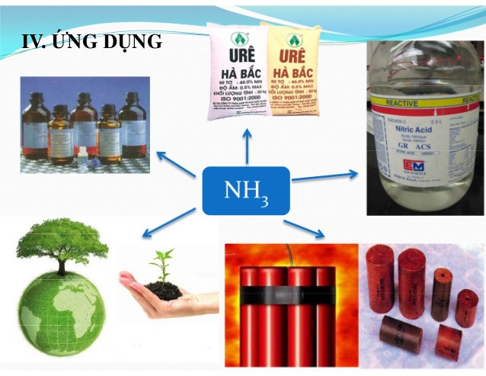
Khí Ammonia

Slide 36

Câu 2: Hóa trị của Carbon (C) trong hợp chất CO là:
A. Hóa trị I
B. Hóa trị II

Slide 37
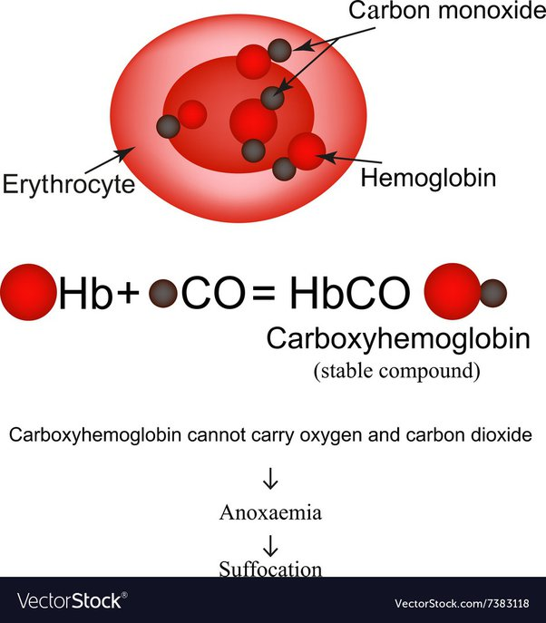

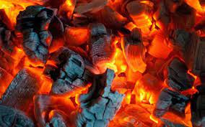
Khí carbon monoxide

Slide 38
Câu 3: Công thức hóa học nào đúng, biết S (IV)?
A. CTHH: SO₃
B. CTHH: SO₂

Slide 39
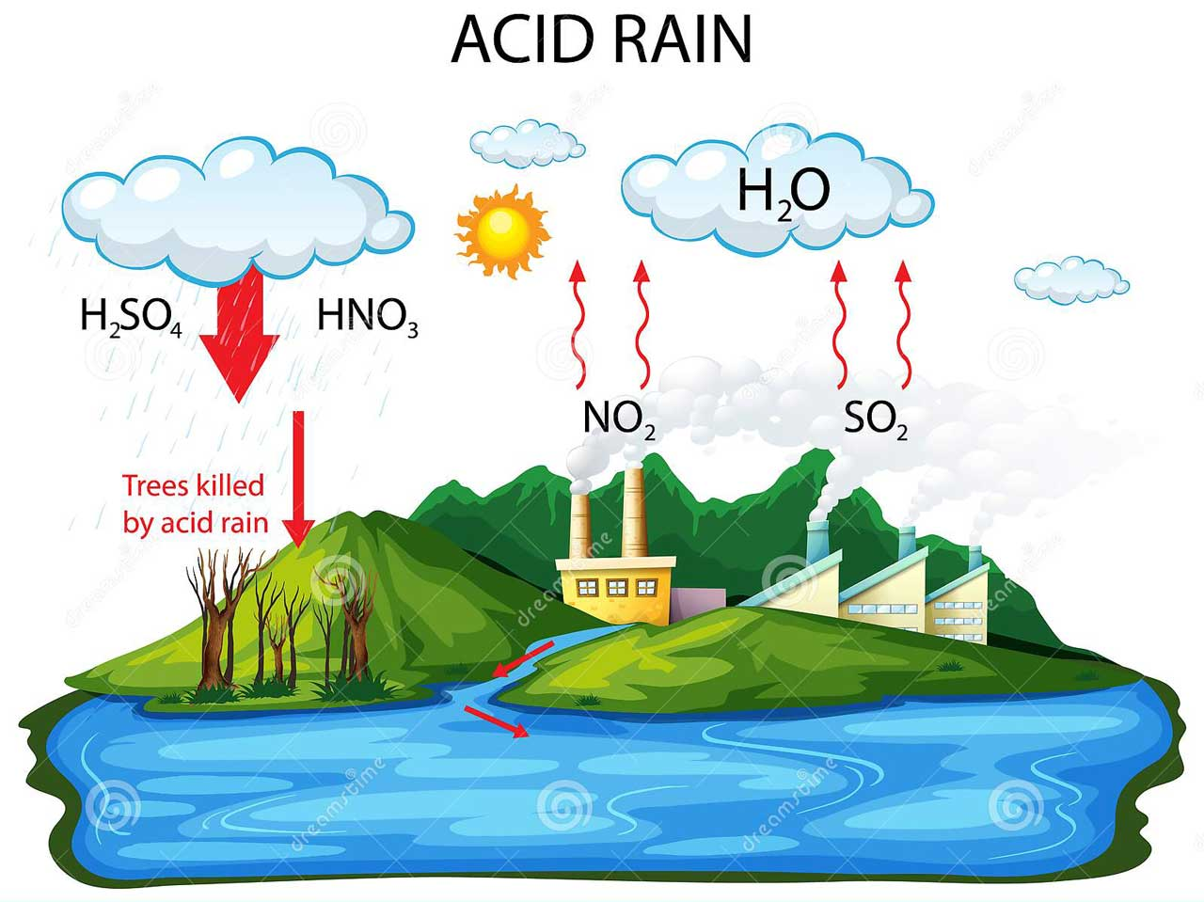

Slide 40
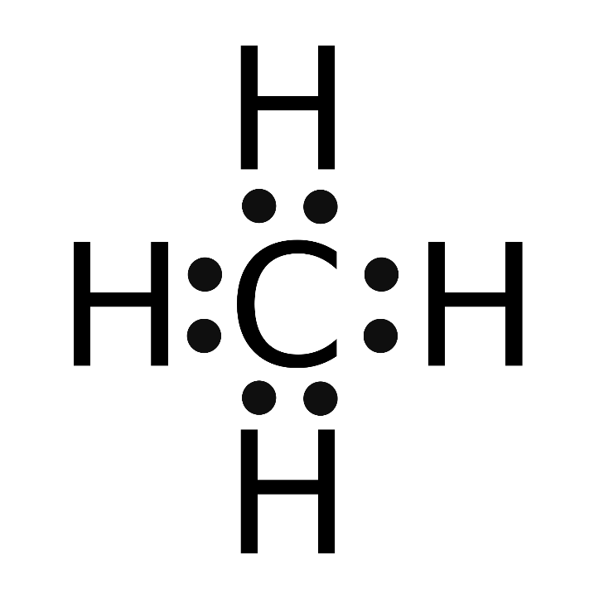
Câu 4: Hãy xác định hóa trị của nguyên
tố C trong mô hình phân
tử sau:
A. Hóa trị IV
B. Hóa trị VIII

Slide 41

Bài ca hóa trị

Slide 42
Nhiệm vụ học tập
- Thiết kế sản phẩm giúp nhớ nhanh hóa trị của các nguyên tố hóa học và nhóm nguyên tử
(Gợi ý: sơ đồ tư duy; bộ thẻ flashcard; rubic….)
- Thực hiện theo nhóm từ 4-5 bạn
- Nghiệm thu sản phẩm: trong 1 tuần

Slide 43

Thank you

